Slide 1
Practice 1
視窗程式設計

Slide 2
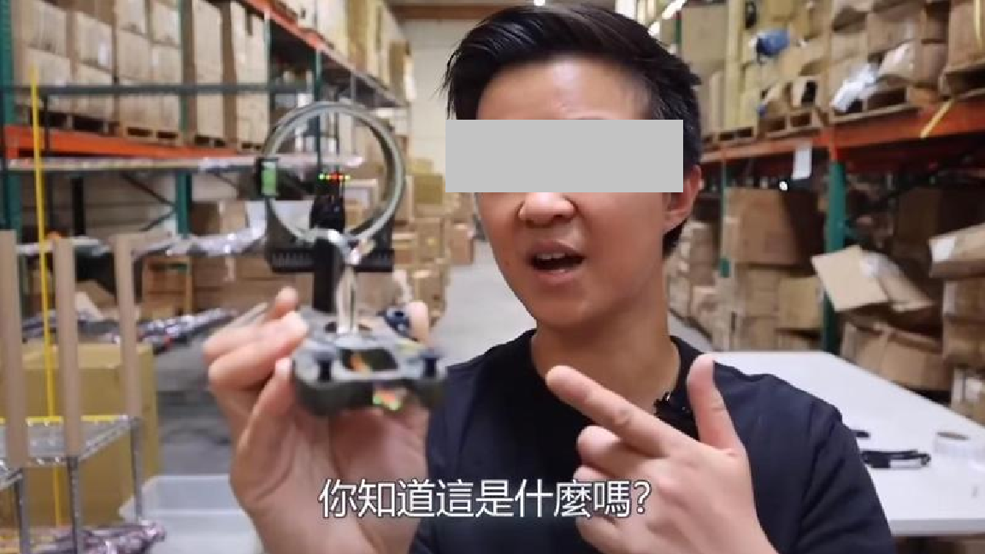
Practice 1-1 購物車系統
題目簡介
小明是個愛購物的工程師，他喜歡瀏覽某知名電商平台，最愛的名言是「你知道這是什麼嗎?」，請設計一個程式，模擬一個購物車系統。

Slide 3
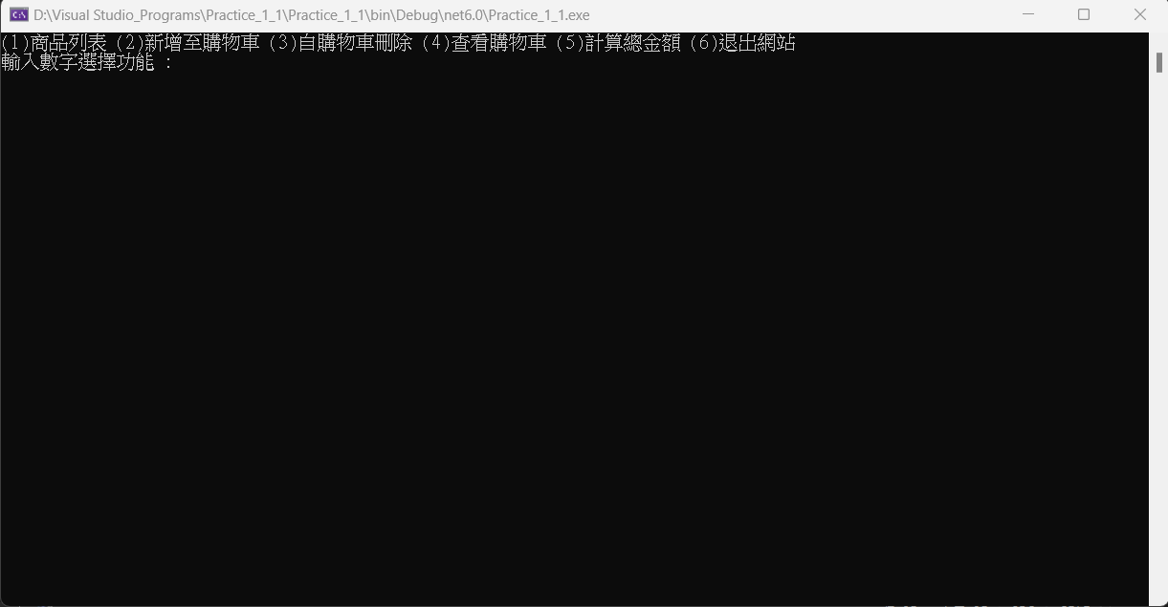
購物車系統
實作以下功能:
1.商品列表
2.新增至購物車
3.自購物車刪除
4.查看購物車
5.計算總金額
6.退出網站

Slide 4
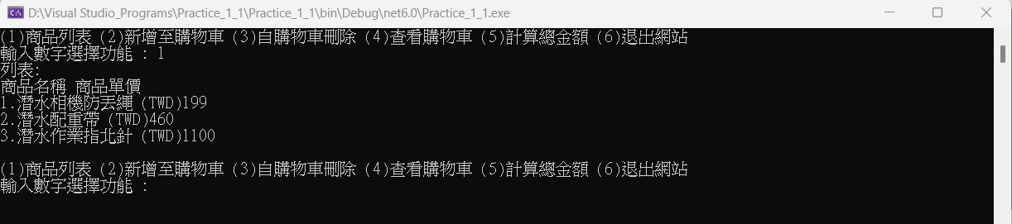
1.商品列表
說明:
顯示商品名稱、單價，商品包含: 1.潛水相機防丟繩 TWD 199 2.潛水配重帶 TWD 460 3.潛水作業指北針 TWD 1100

Slide 5
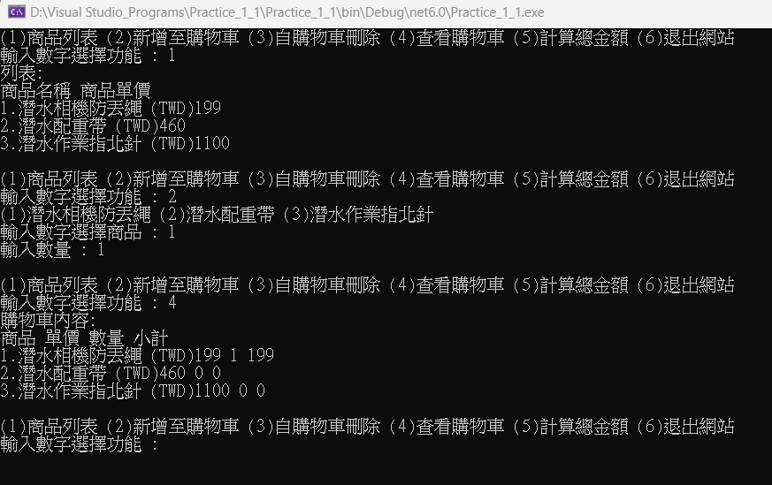
2.新增至購物車
說明:
輸入要加入的商品及數量並記錄。
選擇商品只會輸入1-3正整數。
輸入數量只會輸入1-5正整數。

Slide 6
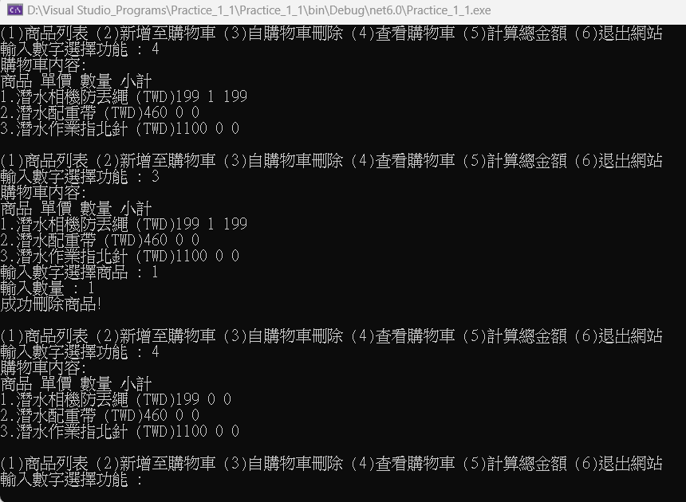
3.自購物車刪除
說明:
顯示目前購物車清單，輸入要刪除的商品及數量並記錄。
選擇商品會輸入1-4正整數。
若購物車中只有1個防丟繩，則輸入數量時只會輸入小於1正整數。

Slide 7

4.查看購物車
說明:
顯示當前購物車內容。
若商品數為零一樣要顯示。

Slide 8
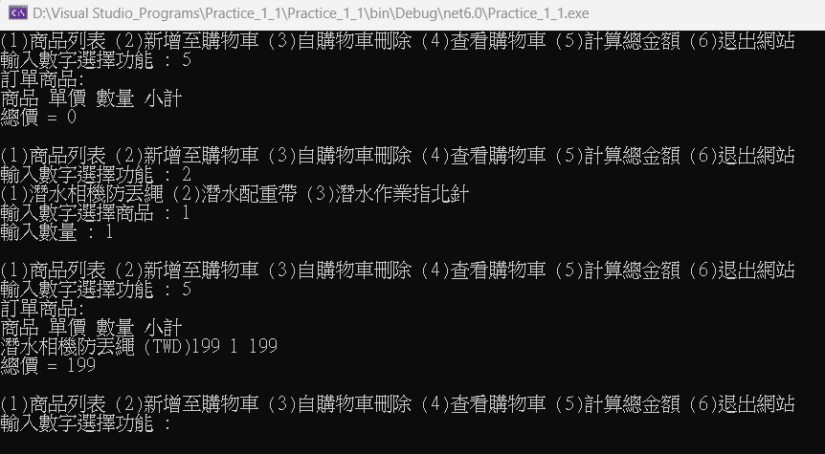
5.計算總金額
說明:
計算當前購物車總價。
若商品數為零不要顯示。

Slide 9
6.退出網站
說明:
輸入 6(退出網站) 時，結束程式。

Slide 10
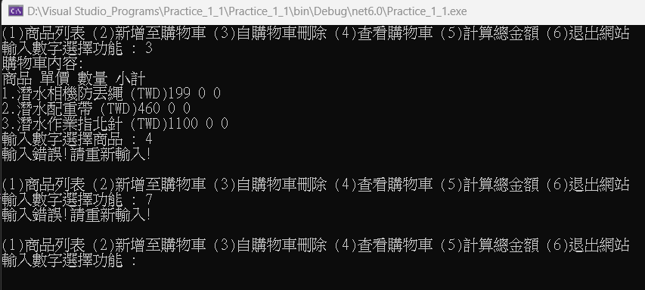
Exception
說明:以下情況請輸出錯誤訊息並能重新輸入
1.在刪除商品步驟選擇商品時輸入4
2.在選擇功能時輸入非1~6正整數

Slide 11
Practice 1-2 購物車系統
題目簡介
從上一題可以發現小明可能是潛水愛好者，購買的幾乎都是潛水物品，辛苦工作一個月後，他決定把這個月積蓄都拿去清空購物車。請延伸第一題，幫這個購物車系統增加結帳系統。

Slide 12

購物車系統
實作以下功能:
1.商品列表
2.新增至購物車
3.自購物車刪除
4.查看購物車
5.結帳
6.轉換幣值
7.退出網站

Slide 13
5.結帳
說明:
原本
計算當前購物車總價。
若商品數為零不要顯示。
添加
1.詢問是否結帳。
2.檢查庫存，庫存不足時跳出提示。
3.選擇付款方式。
4.輸入折扣碼。
5.完成結帳後輸出訂單狀態。

Slide 14
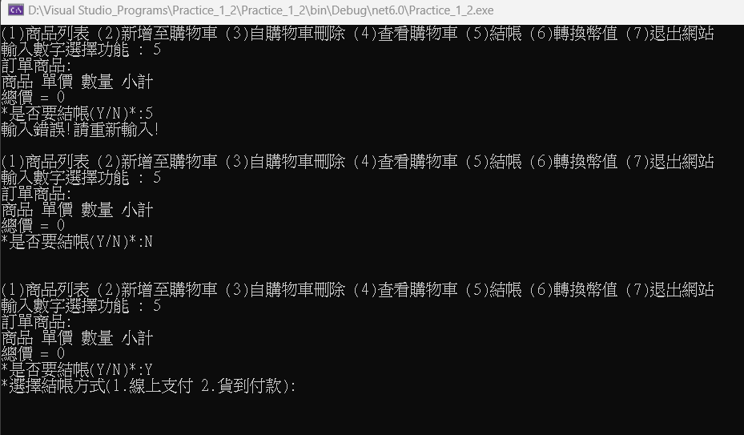
5-1.詢問是否結帳
說明:
輸入 5(結帳) 時，詢問是否結帳。
若輸入非Y/N則跳出錯誤訊息。

Slide 15
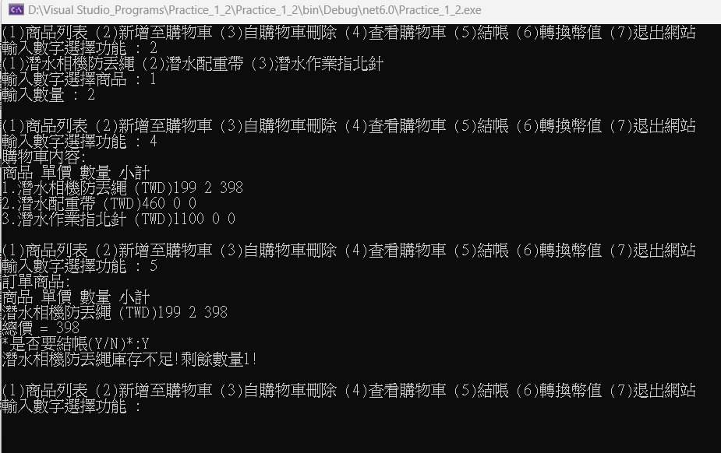
5-2.檢查庫存
說明:
結帳時檢查庫存，若庫存不足則跳出錯誤訊息。
各庫存量->
潛水相機防丟繩 : 1 潛水配重帶 : 2 潛水作業指北針 : 1

Slide 16
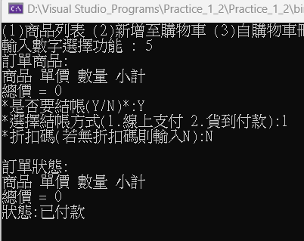
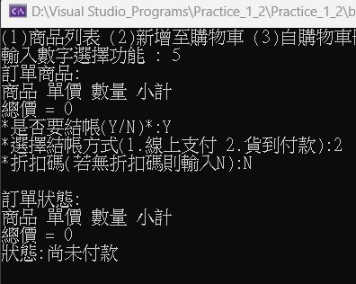
5-3.選擇付款方式
說明:
詢問付款方式(會影響訂單狀態)。

Slide 17
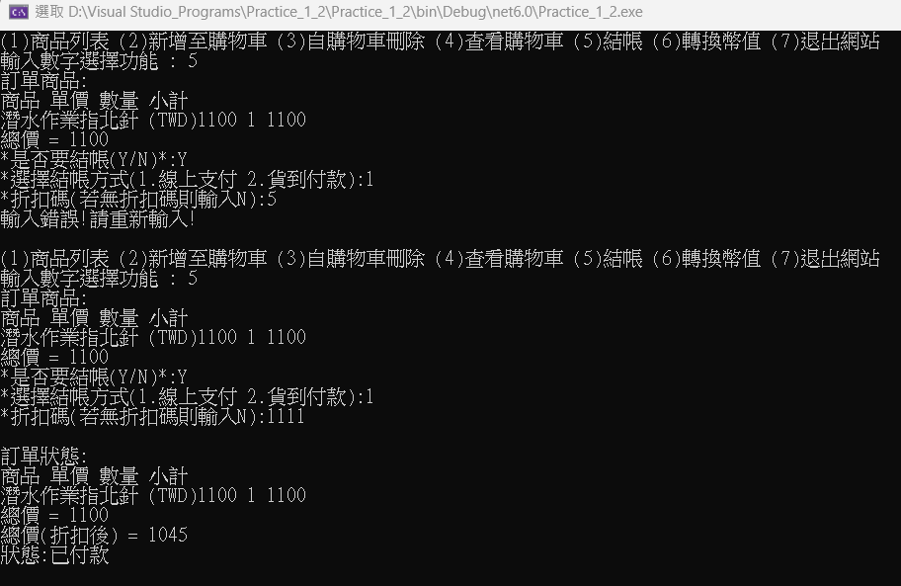
5-4.輸入折扣碼
說明:
結帳時若有折扣碼則最後打95折。
若輸入非1111/N則跳出錯誤訊息。
折扣碼 -> 1111

Slide 18
5-5.完成結帳後輸出訂單狀態

Slide 19
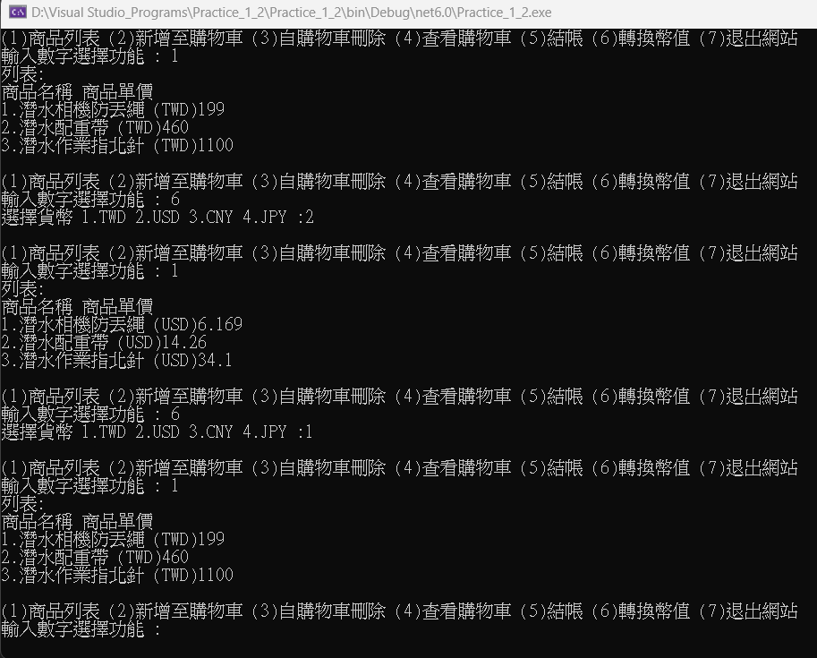
6.轉換幣值
說明:
可轉換幣值，轉換後維持狀態。
匯率 -> 1 TWD
= 0.031 USD
= 0.23 CNY
= 4.59 JPY

Slide 20
Exception
說明:以下情況請輸出錯誤訊息並能重新輸入
1.在刪除商品步驟選擇商品時輸入4
2.在選擇功能時輸入非1~7正整數
3.詢問結帳時輸入非Y/N
4.庫存不足
5.付款方式輸入非1/2正整數
6.折扣碼輸入非1111/N

